Slide 1
Обзор PL/SQL

Slide 2
Рассматриваемые вопросы
  Назначение PL/SQL
  Преимущества PL/SQL
  Различные типы блоков PL/SQL
  Использование iSQL*Plus в качестве среды разработки на PL/SQL
  Вывод сообщений в PL/SQL

Slide 3





Что такое PL/SQL?
  PL/SQL – это процедурный язык, расширяющий возможности SQL
  Стандарт корпорации Oracle для доступ к данным
  Бесшовная интеграция процедурных конструкций и команд SQL

Slide 4
О PL/SQL
  Выполняемые единицы кода имеют блочную структуру; такой код, с хорошо определенной структурой, проще сопровождать.
  Процедурные конструкции:
    переменные, константы и типы
    управляющие структуры (например, условные операторы и операторы цикла)
    повторно выполняемые программные единицы, которые один раз кодируются и многократно выполняются

Slide 5

Среда PL/SQL
Машина PL/SQL
Процедурные операторы
Исполнитель
процедурных
операторов
Блок
PL/SQL
SQL
Исполнитель команд SQL
Сервер базы данных Oracle

Slide 6


Преимущества PL/SQL
  Интеграция процедурных конструкций и команд SQL
  Повышение производительности
SQL 1
SQL 2
…
SQL
IF...THEN
SQL
ELSE
SQL
END IF;
SQL

Slide 7
Преимущества PL/SQL
  Модульная разработка программ
  Интеграция с инструментальными средствами Oracle
  Переносимость
  Обработка исключений

Slide 8
Benefits of PL/SQL

Slide 9
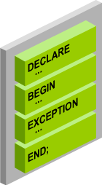
Структура блока PL/SQL
DECLARE (необязательно)
  Переменные, курсоры, пользовательские исключения
BEGIN (обязательно)
  - Команды SQL
  - Команды PL/SQL
EXCEPTION (необязательно)
  Действия при возникновении ошибок
END; (обязательно)

Slide 10
PL/SQL Block Structure

Slide 11
Типы блоков
Анонимный блок Процедура Функция
[DECLARE]
BEGIN
--команды
[EXCEPTION]
END;
PROCEDURE имя
IS
BEGIN
--команды
[EXCEPTION]
END;
FUNCTION имя
RETURN тип_данных
IS
BEGIN
--команды
RETURN значение;
[EXCEPTION]
END;

Slide 12
Block Types

Slide 13
Программные конструкции
Конструкции инструментальных средств
Конструкции сервера базы данных
Анонимные блоки
Анонимные блоки
Процедуры и функции приложения
Хранимые процедуры и функции
Пакеты приложения
Хранимые пакеты
Триггеры приложения
Триггеры базы данных
Объектные типы
Объектные типы

Slide 14
Program Constructs

Slide 15
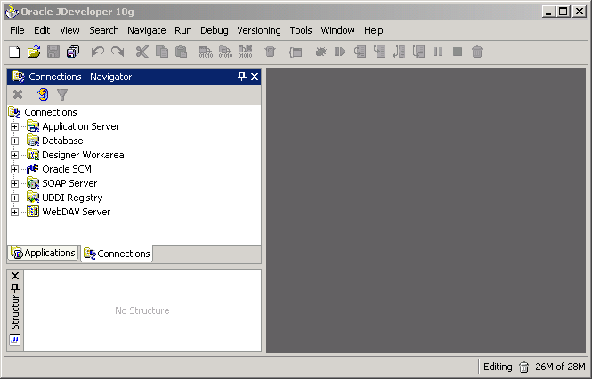
Среды программирования на PL/SQL

Slide 16
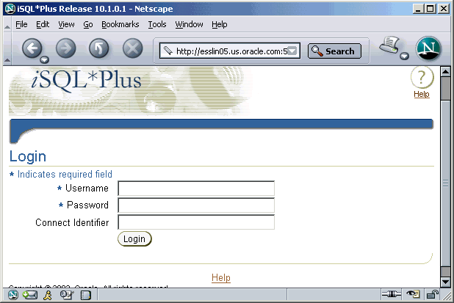
Среды программирования на PL/SQL
iSQL*Plus

Slide 17
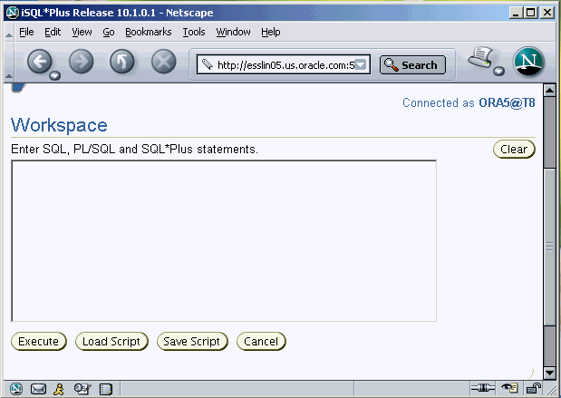
Среды программирования на PL/SQL

Slide 18
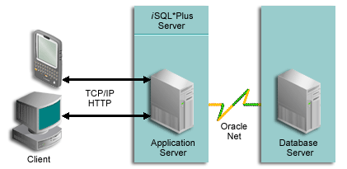
Архитектура iSQL*Plus

Slide 19
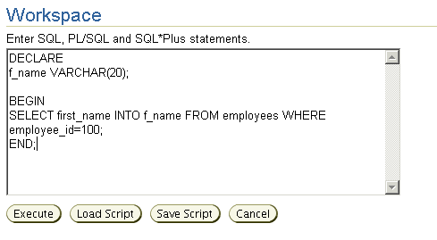
Создание анонимного блока
Введите код анонимного блока в рабочую область:

Slide 20
Выполнение анонимного блока
Чтобы выполнить анонимный блок, щелкните на кнопке Execute:
PL\SQL procedure successfully completed.

Slide 21
Проверка выходных данных блока PL/SQL
  Для включения вывода в iSQL*Plus введите
  SET SERVEROUTPUT ON
  Используйте процедуру PUT_LINE пакета DBMS_OUTPUT, поставляемого вместе с Oracle
SET SERVEROUTPUT ON
…
DBMS_OUTPUT.PUT_LINE(' The First Name of the Employee is ' || f_name);
…

Slide 22
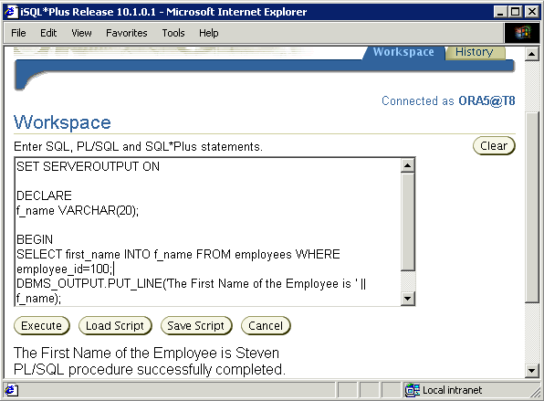
Проверка выходных данных блока PL/SQL

Slide 23
Итоги
  Объединение в одном коде команд SQL и программных конструкций на PL/SQL
  Преимущества PL/SQL
  Различные типы блоков PL/SQL
  Использование iSQL*Plus в качестве среды разработки на PL/SQL
  Вывод сообщений из PL/SQL

Slide 24
Обзор практического занятия 1
  Блоки PL/SQL, которые были успешно выполнены
  Создание и выполнение простого блока PL/SQL

Slide 25
Practice 1

